Slide 1
Isla saa kavereita –kirjan piirrokset
Lapset piirsivät omannäköiset tuotokset ensimmäisen Isla saa kavereita –esityksen jälkeen ja sitten uudelleen toisen esityksen jälkeen.

Slide 2
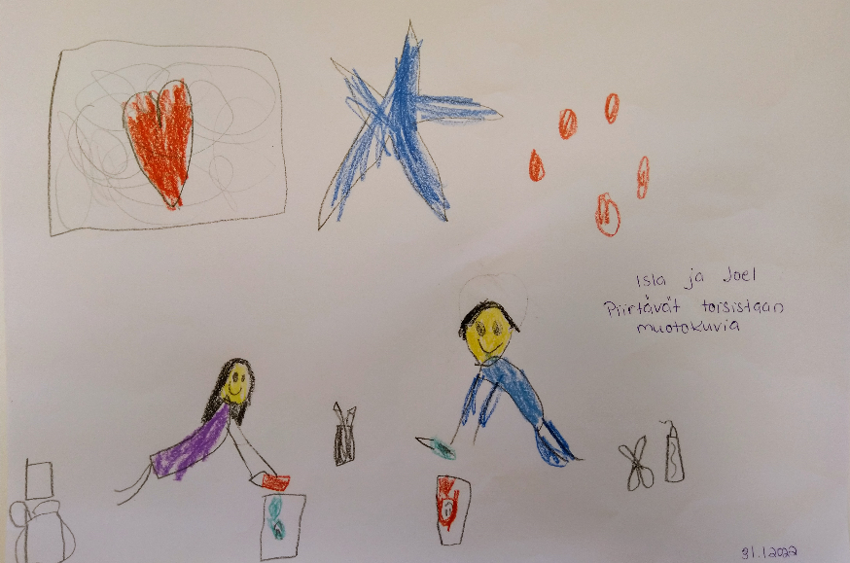
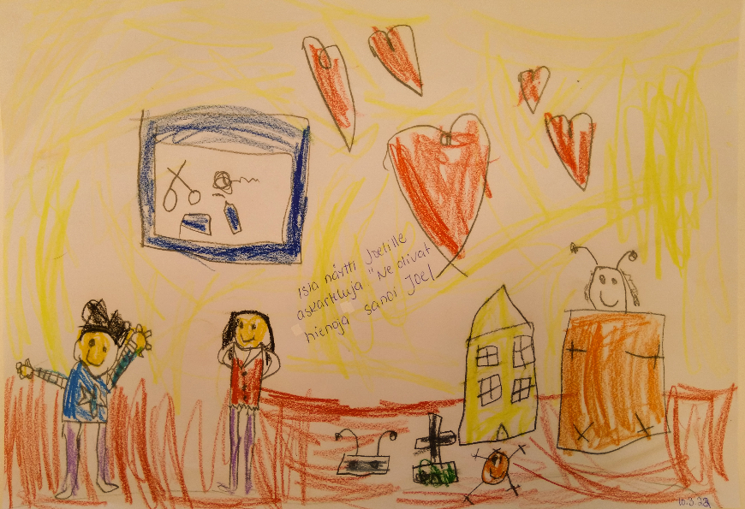
Isla näytti Joelille askarteluja ”Ne olivat hienoja”, sanoi Joel.
Ennen ja jälkeen esityksen piirretyt:
Isla ja Joel piirtävät toisistaan muotokuvia.

Slide 3
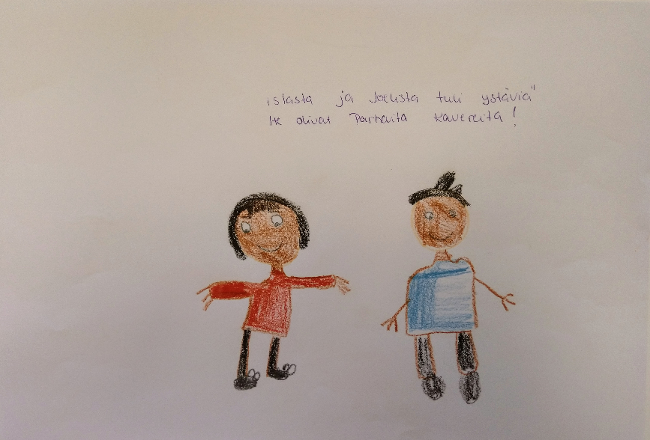
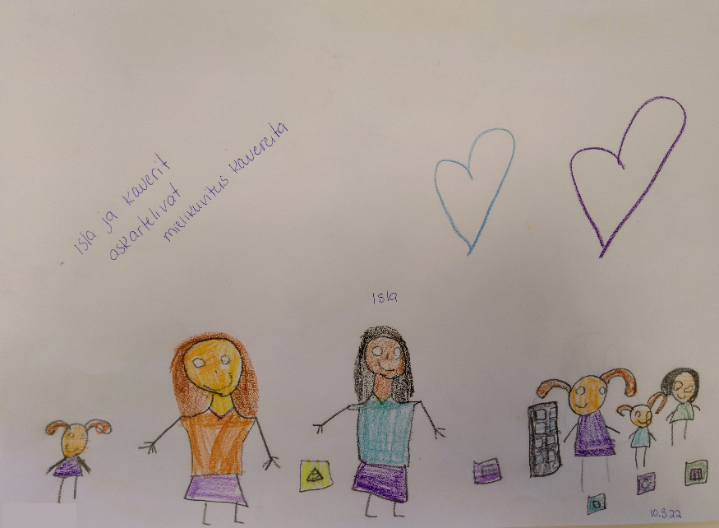
Islasta ja Joelista tuli ystäviä. He olivat parhaita kavereita!
Isla ja kaverit askartelivat mielikuvitus –kavereita.

Slide 4
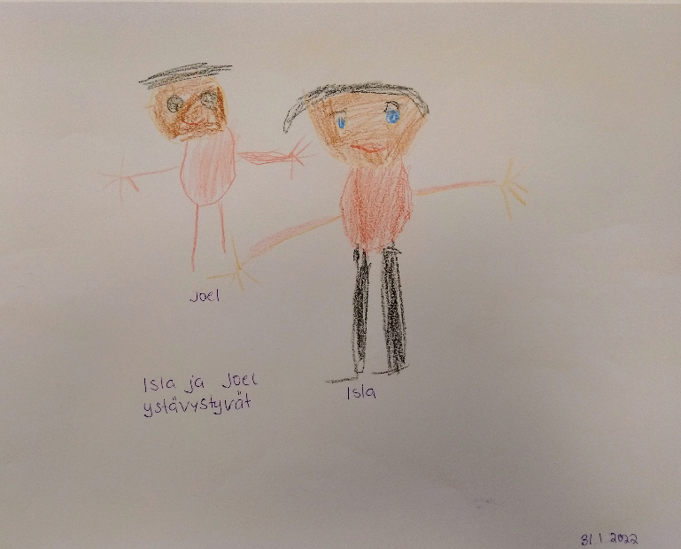
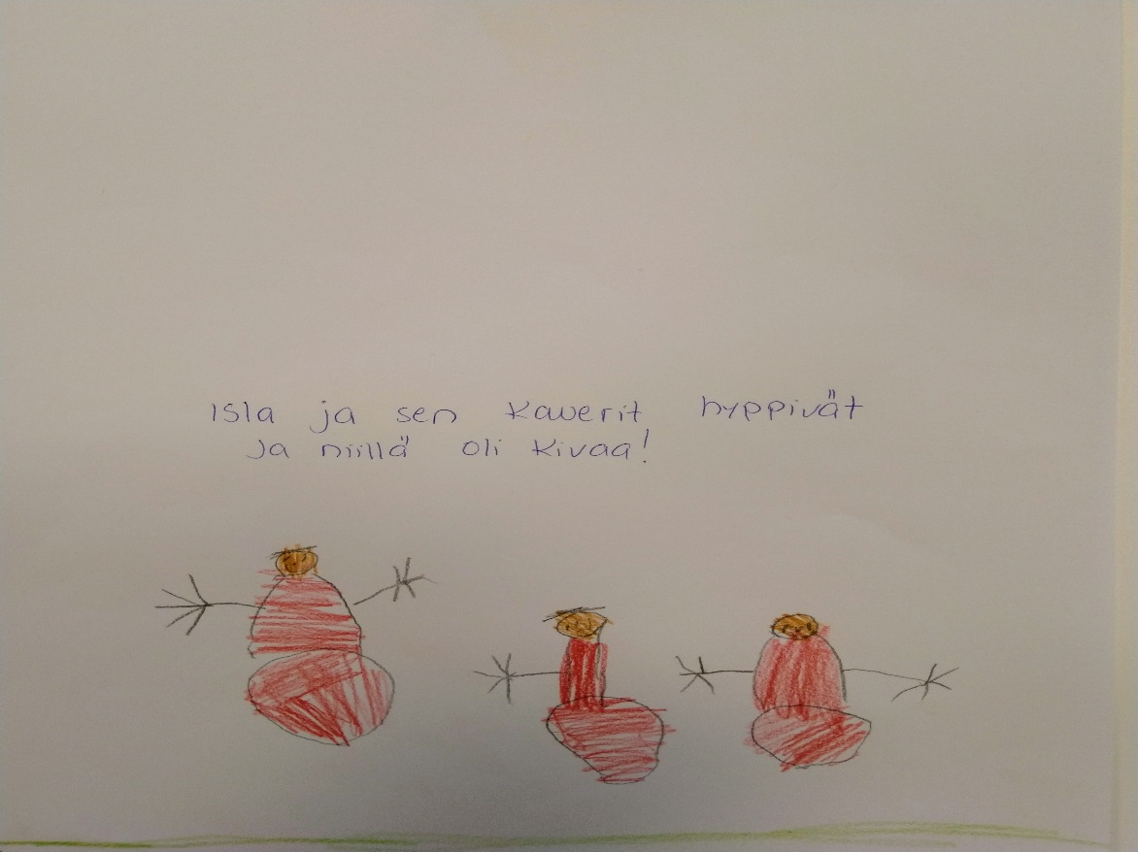
Isla ja Joel ystävystyvät.
Isla ja sen kaverit hyppivät. Ja niillä oli kivaa!

Slide 5
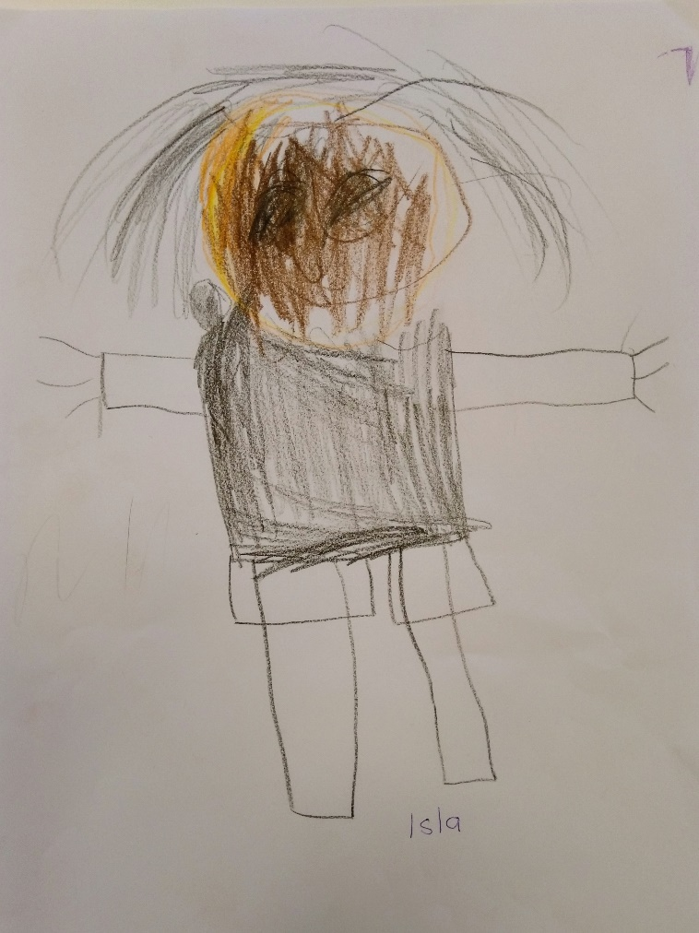
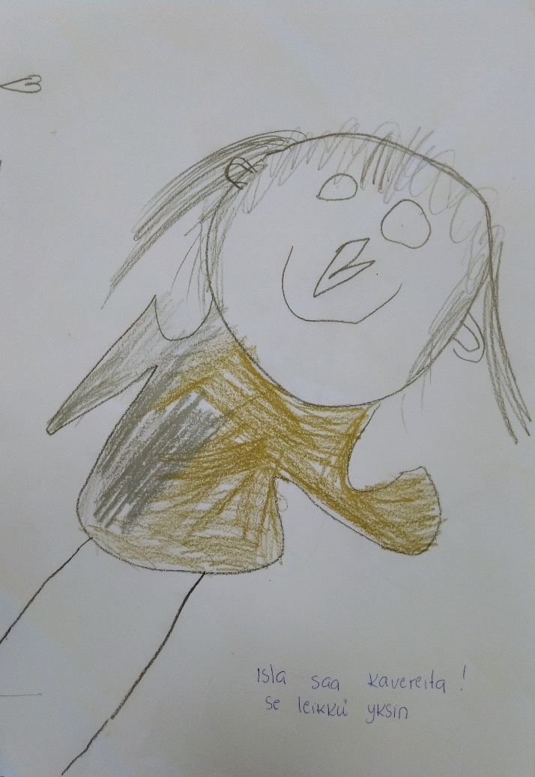
Isla.
Isla saa kavereita! Se leikkii yksin.

Slide 6
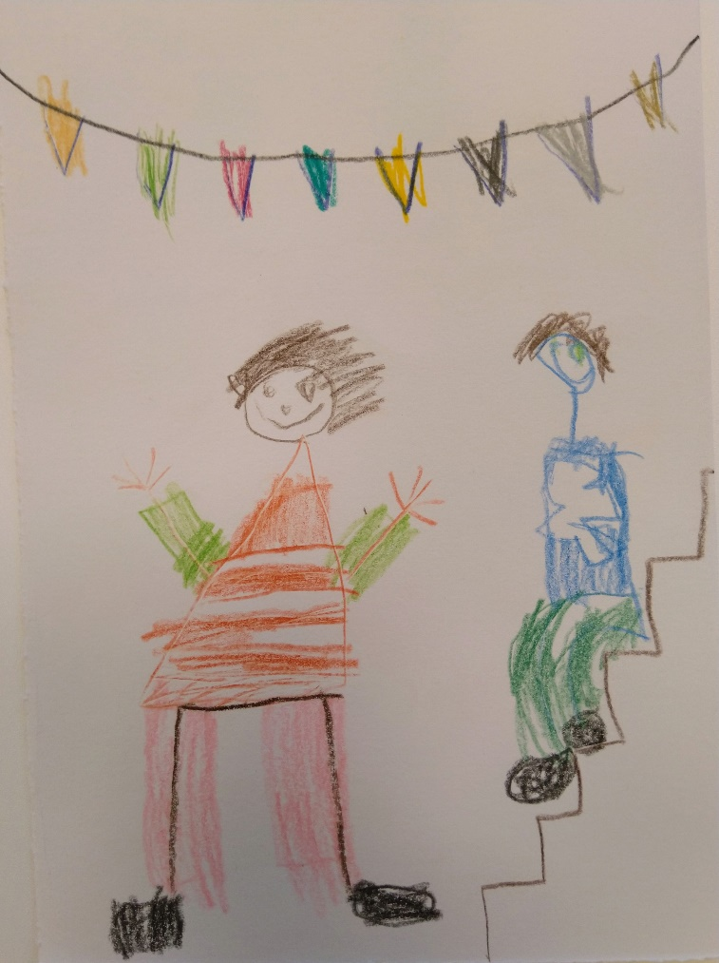
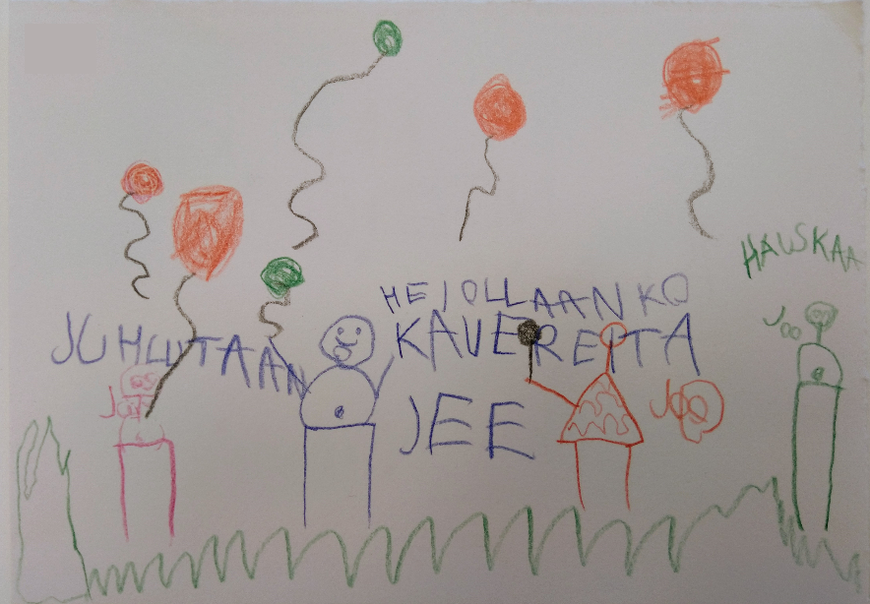
Isla tekee kavereita. Poika istuu portailla ja sanoo ”Mitä sinä puuhailet”.
Isla on synttäreillä. - Juhlitaan! - Hei, ollaanko kavereita? - Jee! - Hauskaa!

Slide 7
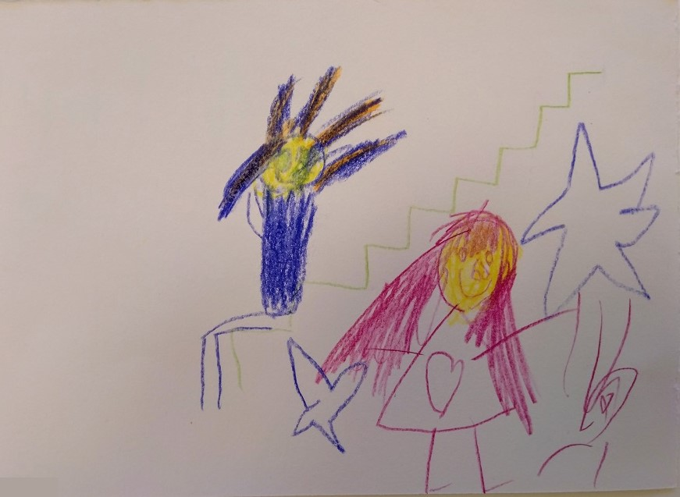
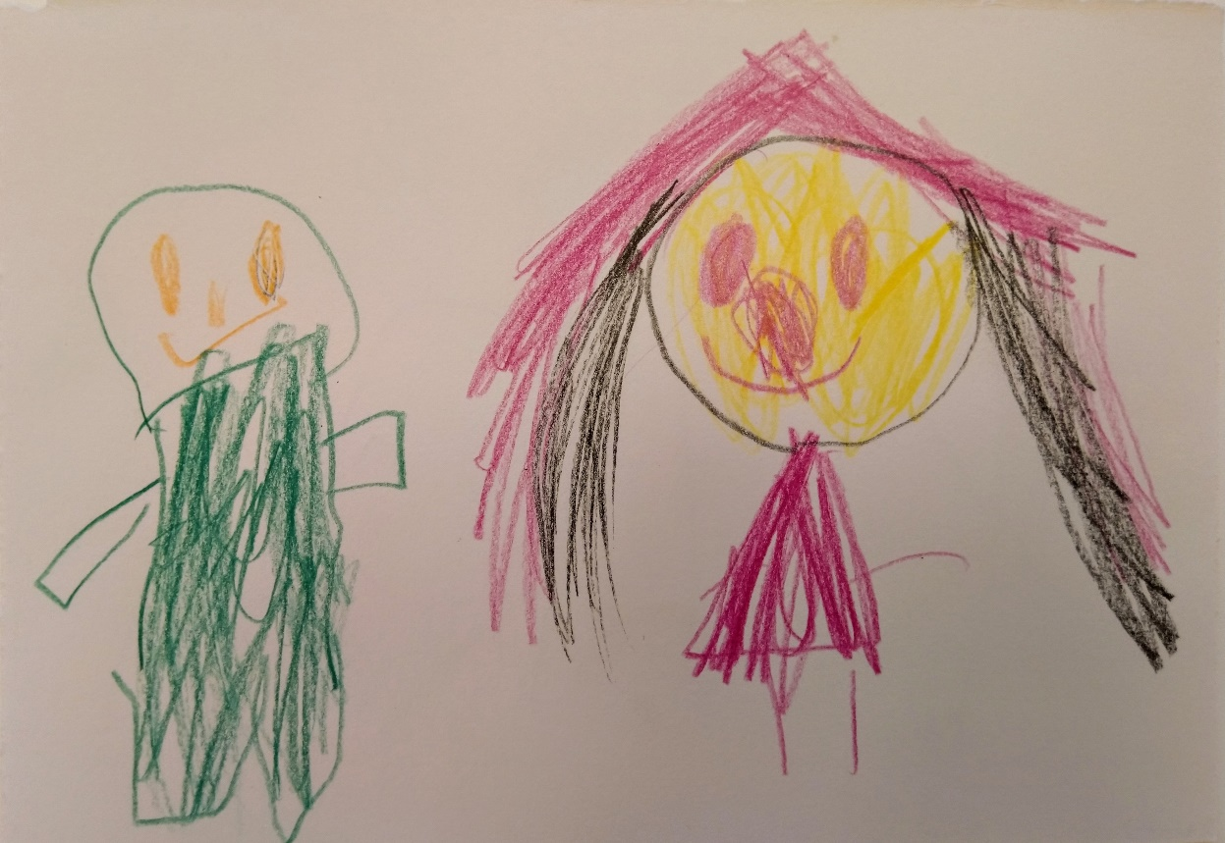
Isla askartelee, on hetken hiljaa. Kun poika katsoo, poika istuu rappusilla ja sit Isla näyttää sen, mitä on askarrellut.
Isla ja se poika.

Slide 8
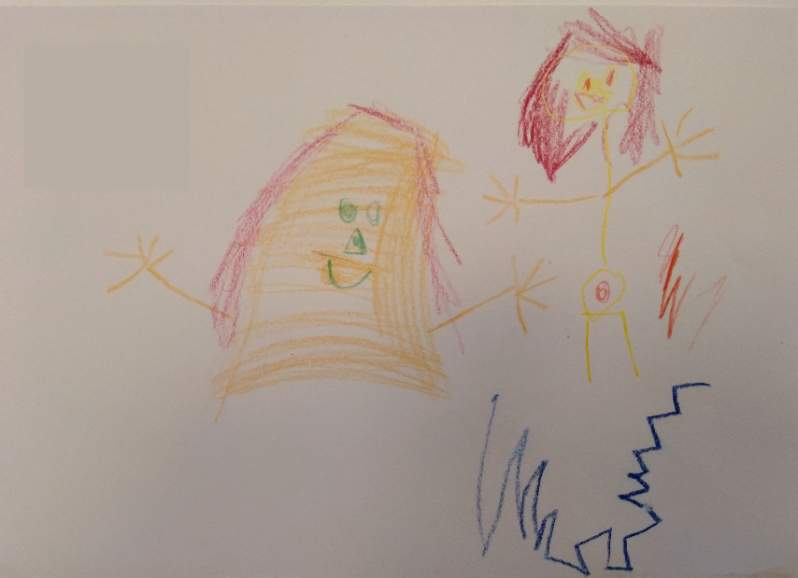
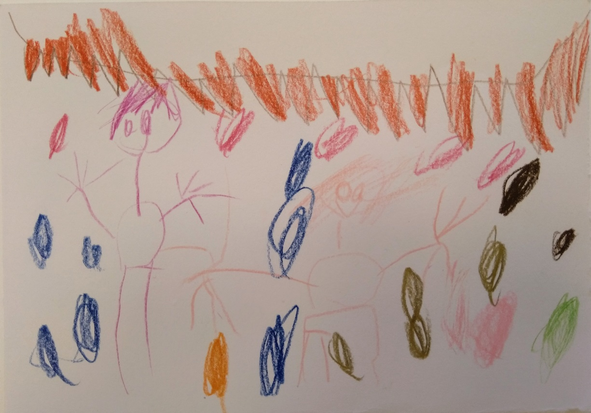
Isla ja Joel ja portaat.
Isla ja Joel on synttäreillä.

Slide 9
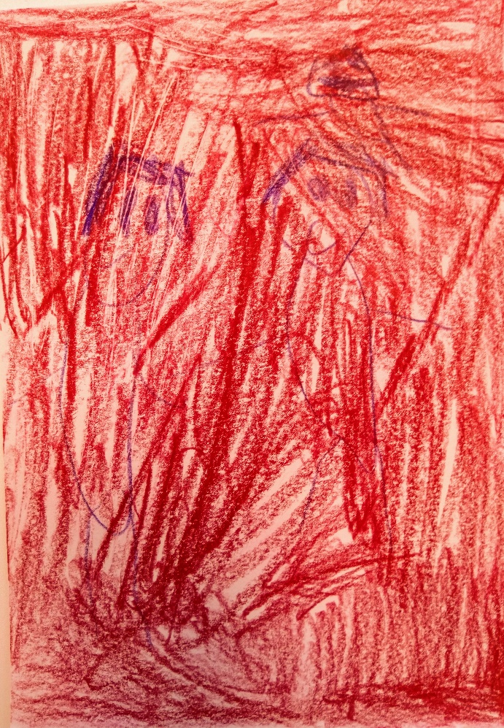
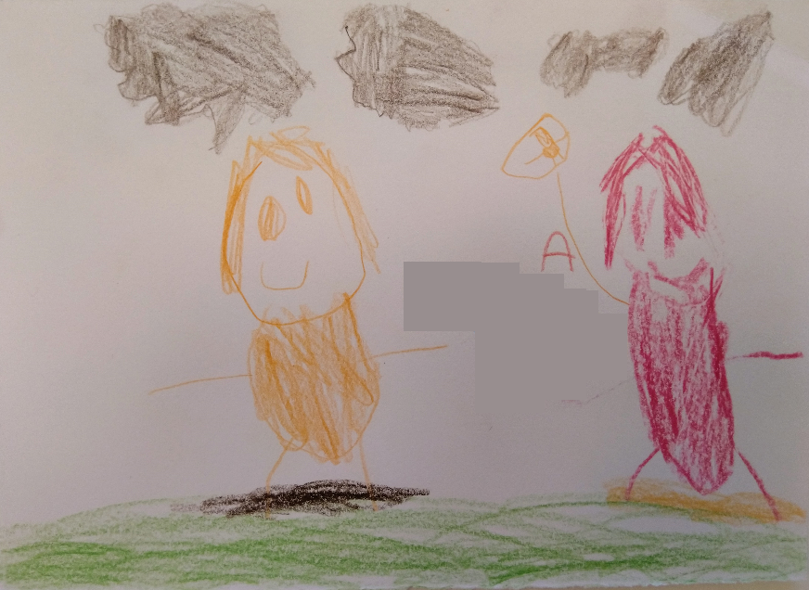
Isla miettii et Joel rikkoo kaiken.
Tässä on Isla, ja se tekee niitä kavereita.

Slide 10
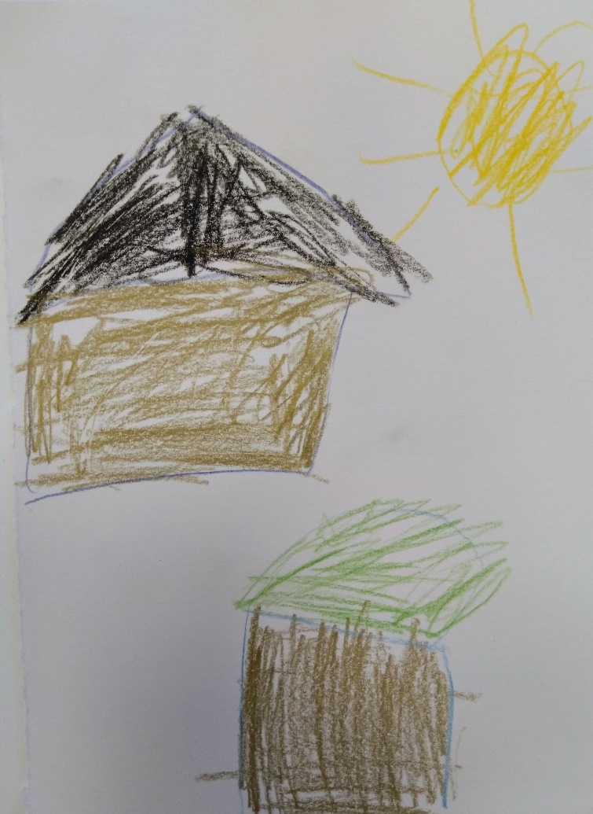
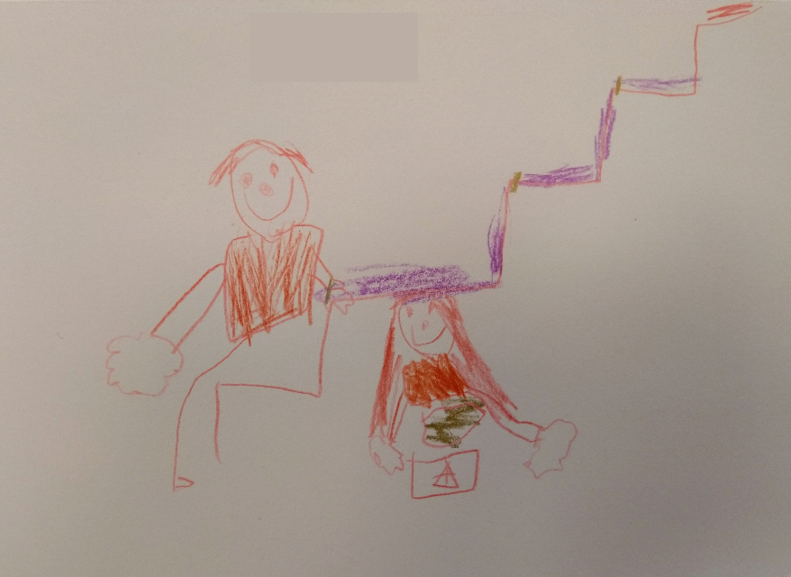
Joel tuijottaa Islaa portaissa.
Isla teki maailman.

Slide 11
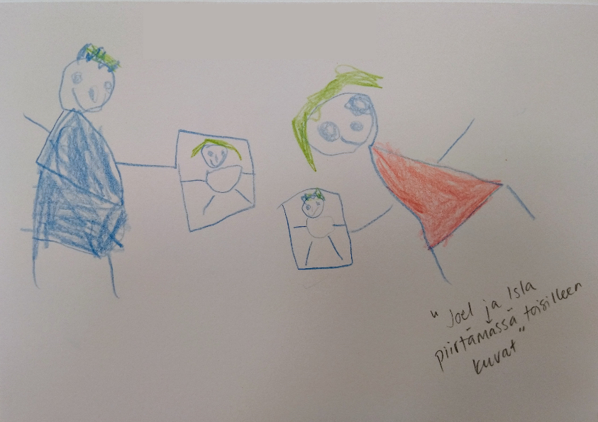
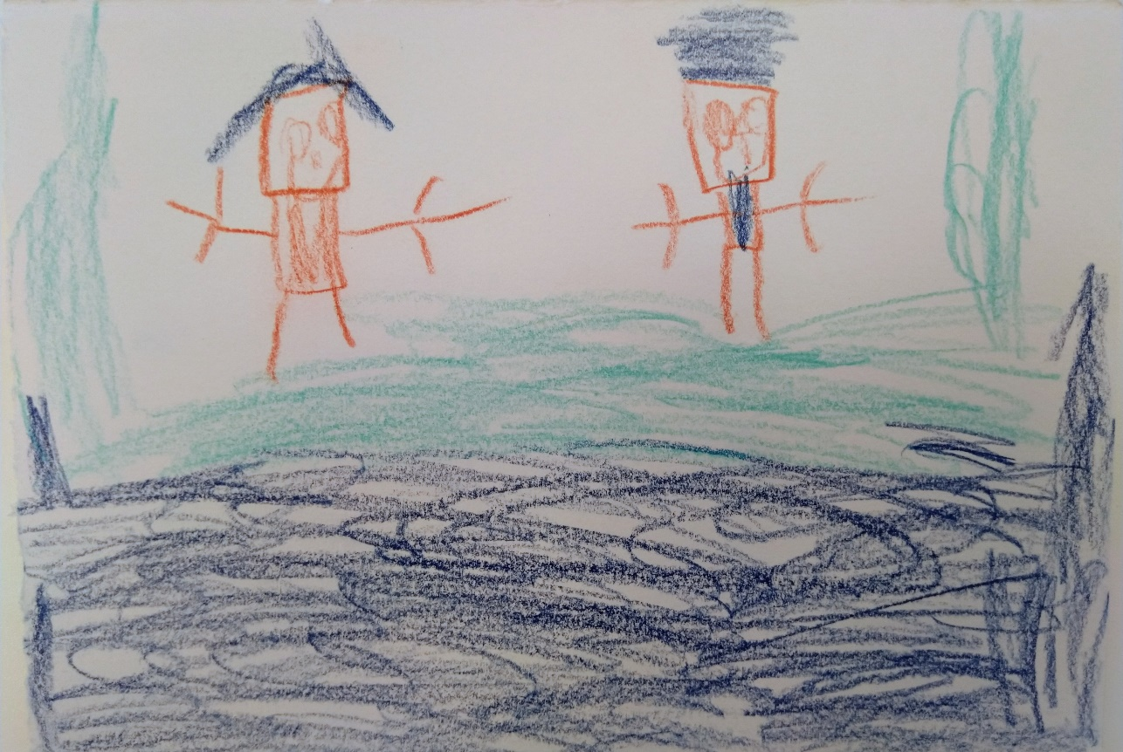
Isla ja Joel nurmikolla.
Joel ja Isla piirtämässä toisilleen kuvat.

Slide 12
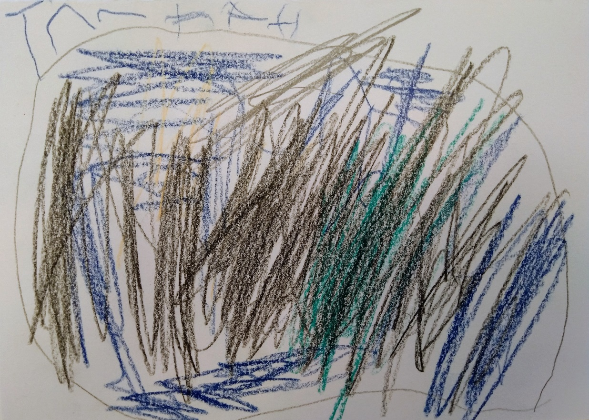
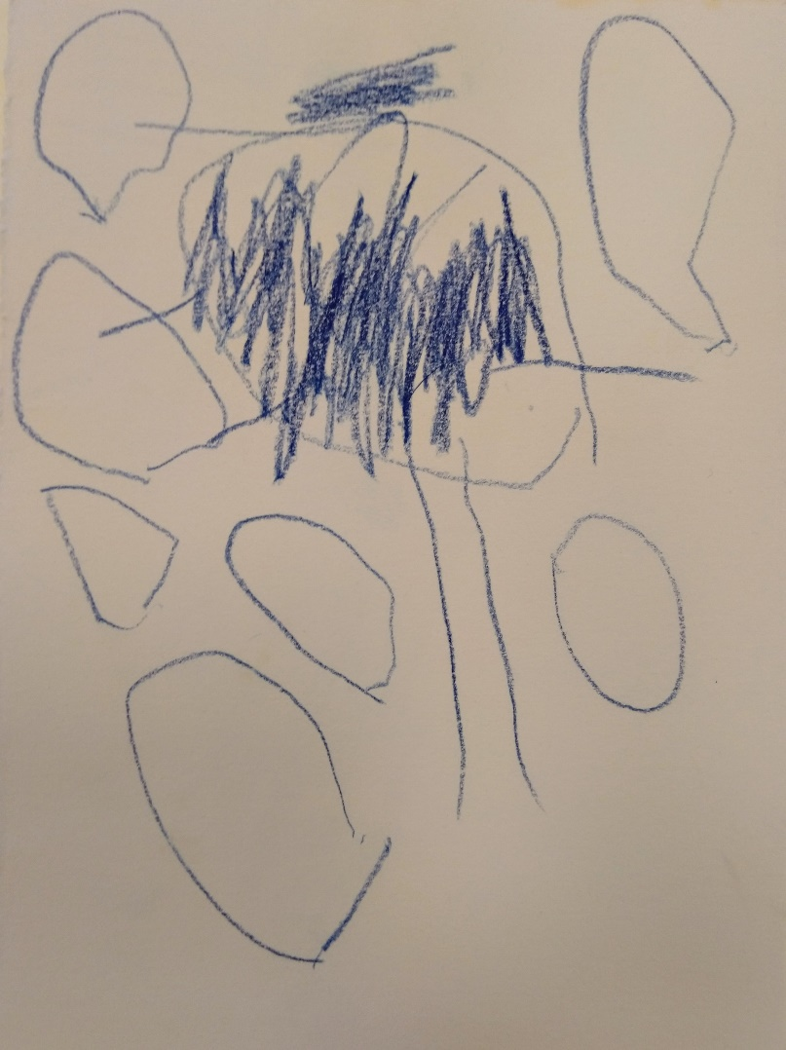
Piirros kirjasta ja sen kannesta.
Isla ja sen ympärillä tulee kuplia.

Slide 13
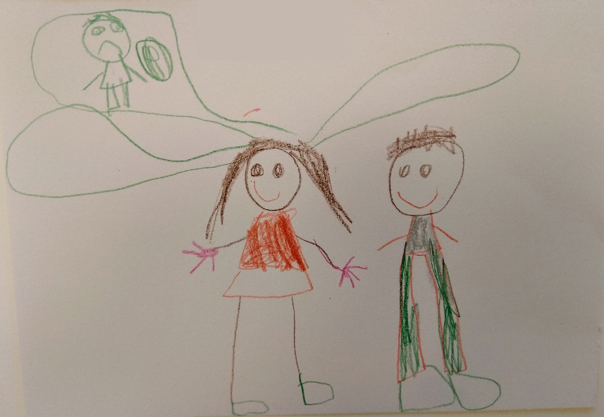
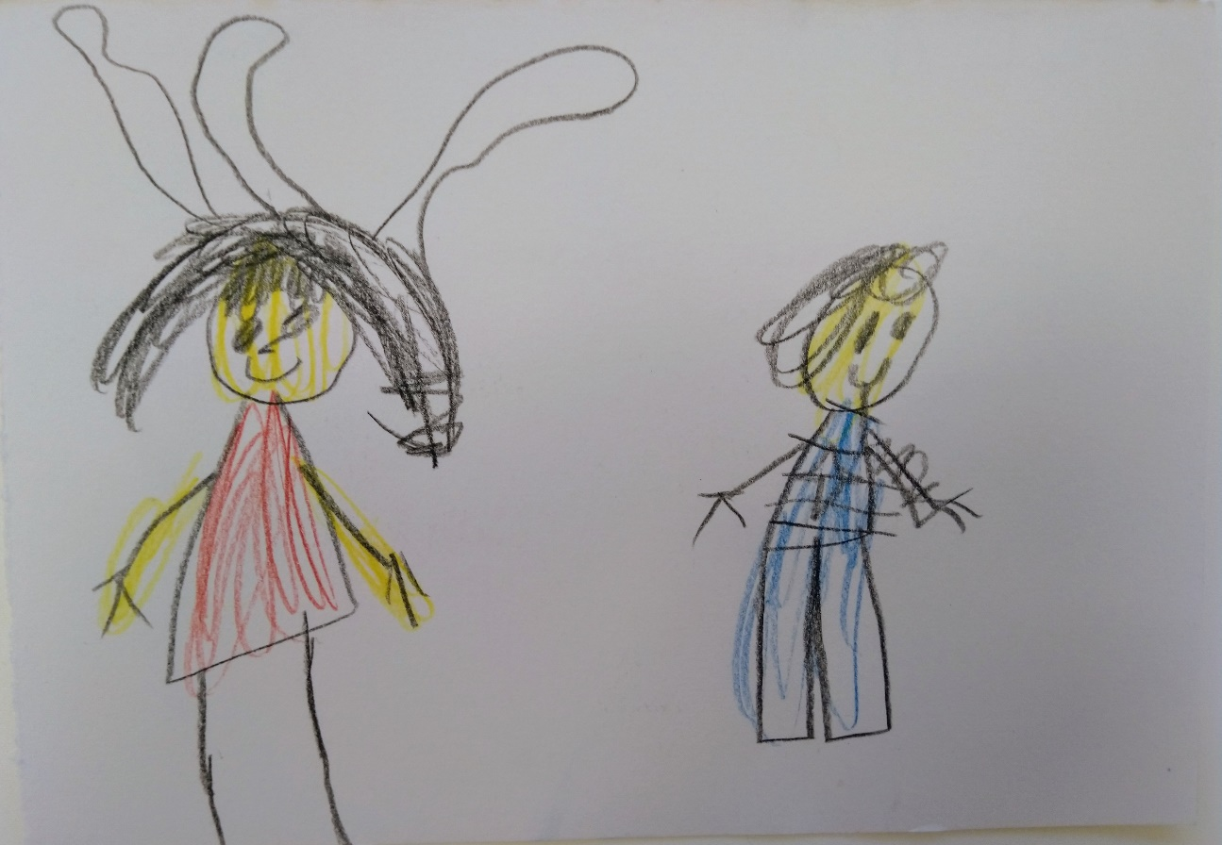
Isla miettii, mitä Joel tekee sen pehmolle.
Isla kuvittelee, että Joel käsittää kaiken väärin.

Slide 14
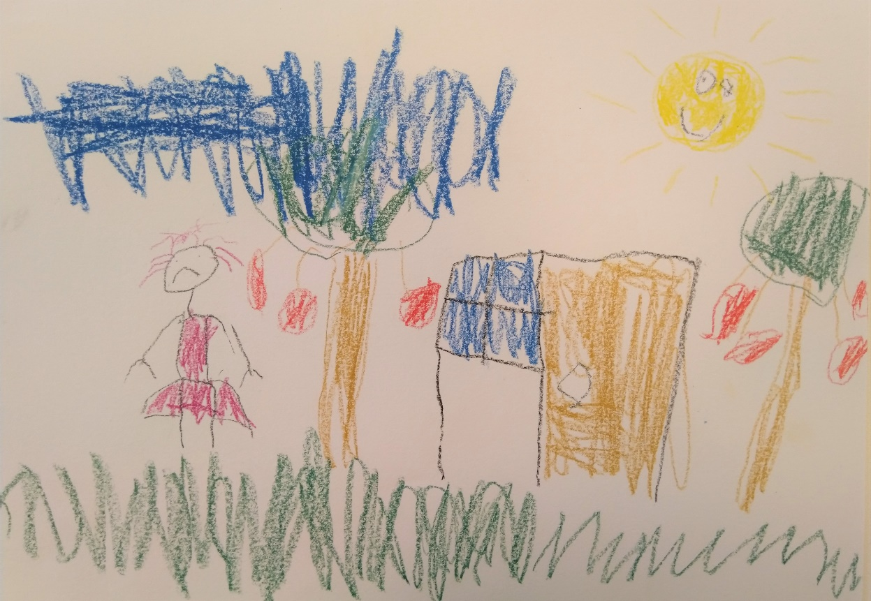
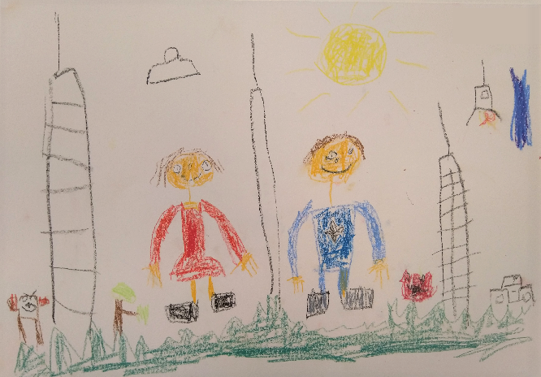
Tyttö on surullinen, koska hänellä ei ole ystävää. Iloinen aurinko paistaa tytölle, mutta tyttö ei sitä huomaa, että se on iloinen.
Isla ja Joel kaupungissa.

Slide 15
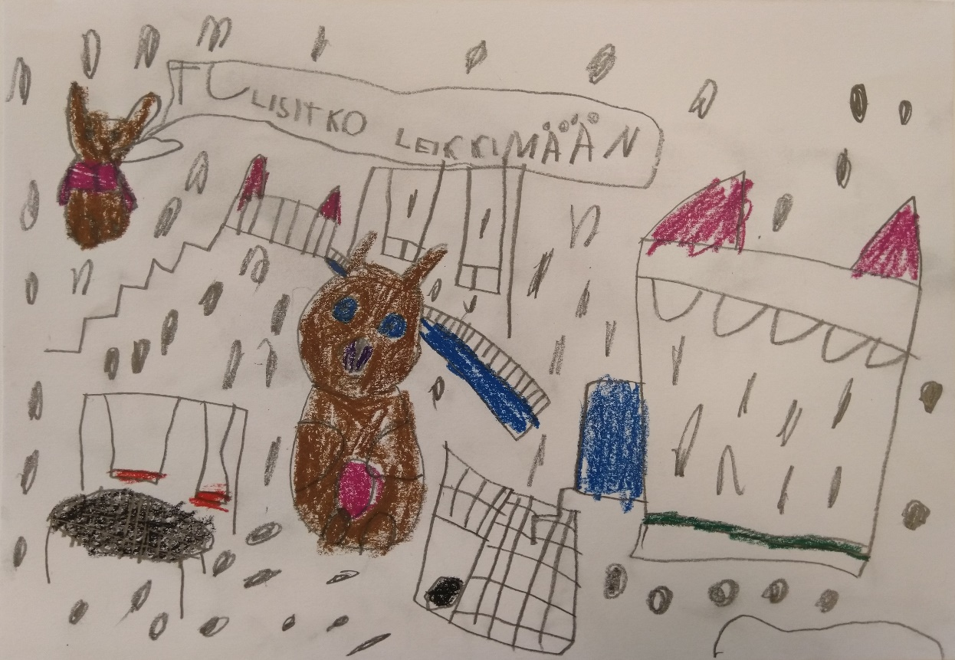
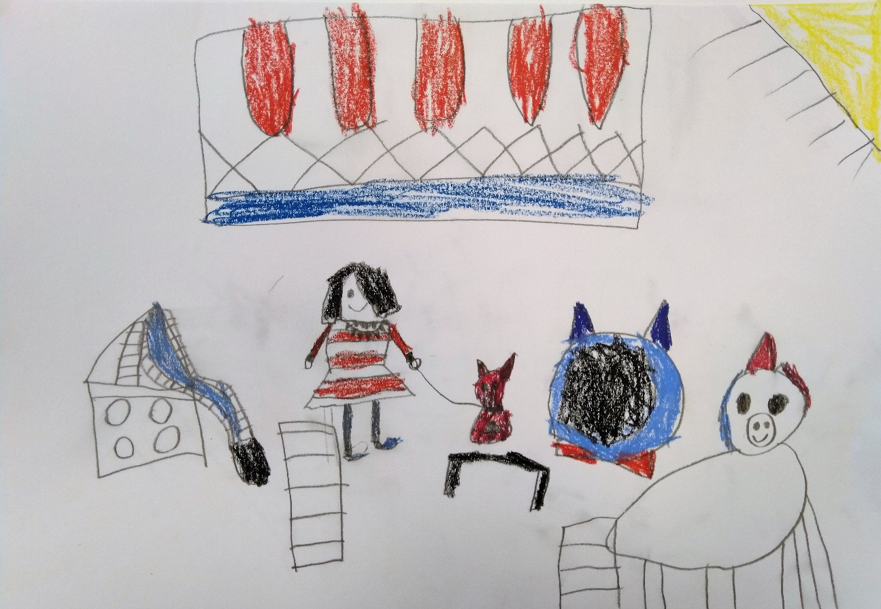
Islan koira on päähenkilö.
Isla on menossa robottikoiran kanssa, jonka nimi on Lila.

Slide 16
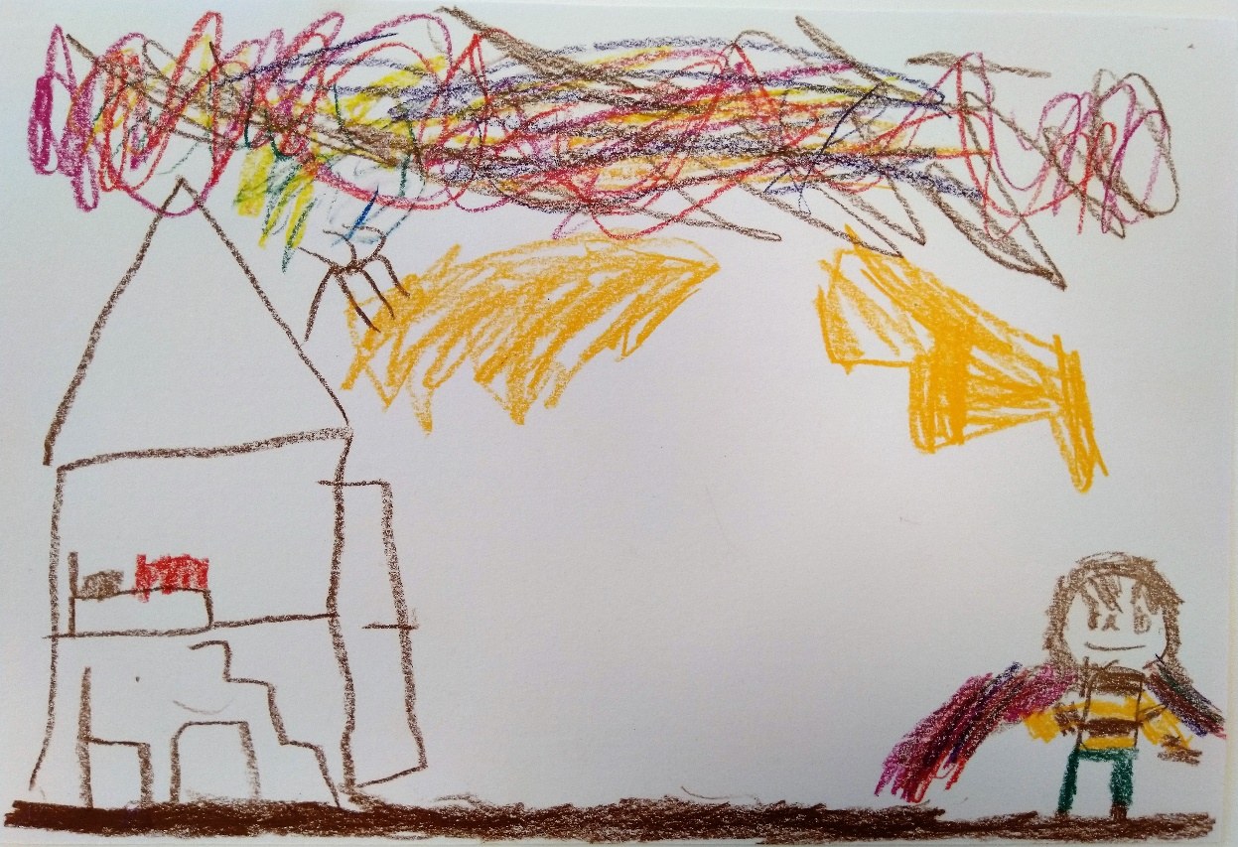
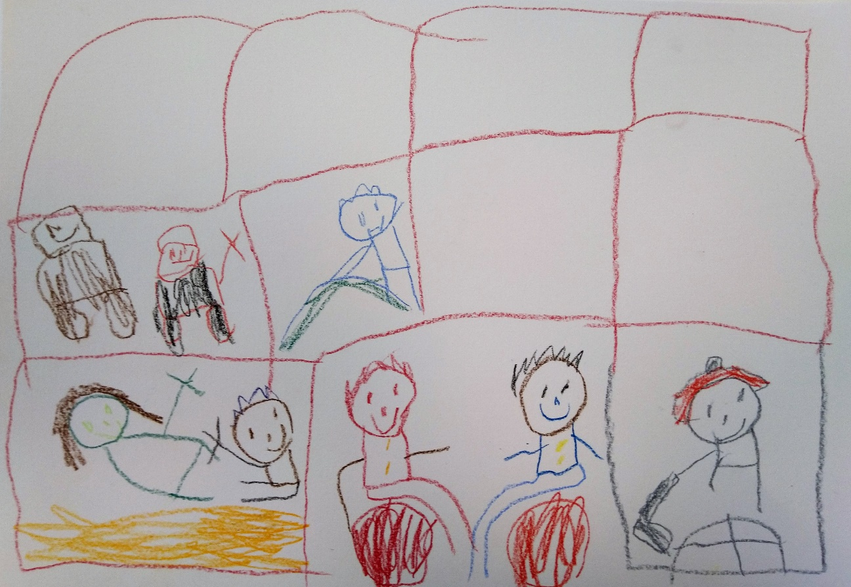
Päähenkilön nimi on Taavi. Olipa kerran Taavi, jolla ei ollut kavereita. Kerran hän sai kavereita, jotka hän tapasi päiväkodissa. Hän leikki yhdessä kuuden uuden kaverin kanssa. He laskivat liukumäkeä. Sitten Taavi joutui lähteä kotiin, koska äiti tuli hakemaan kotiin syömään.
Joel pelaa sählyä. Lapset pomppii palloilla. Mä ja Malla oltiin patjoilla.

Slide 17
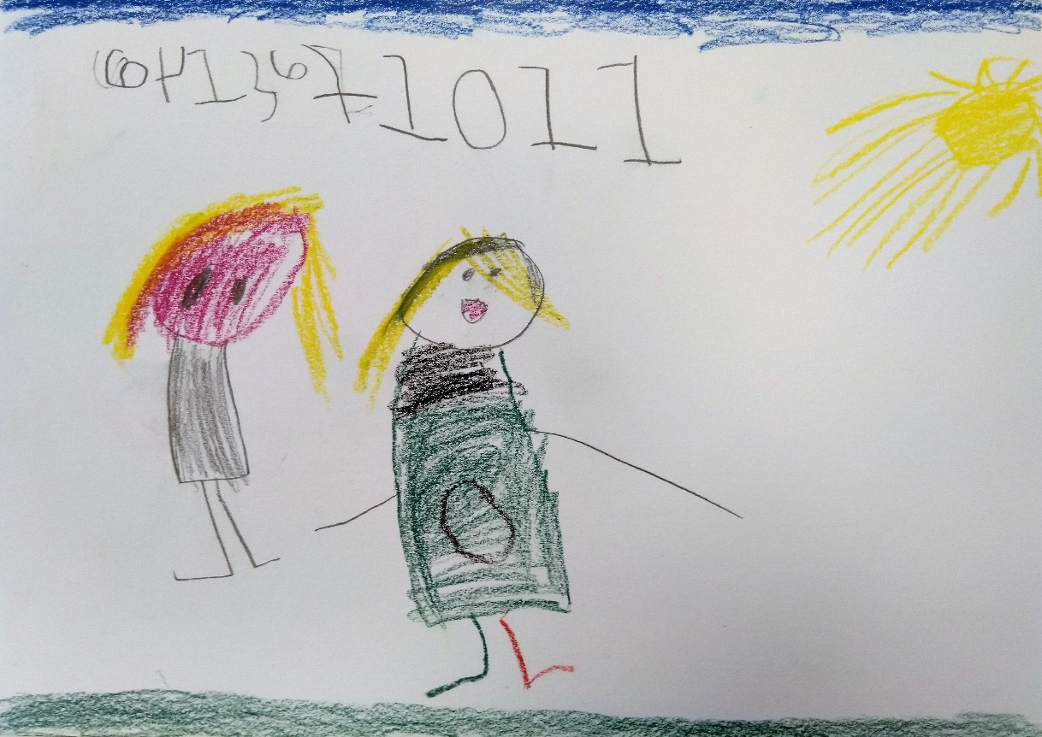
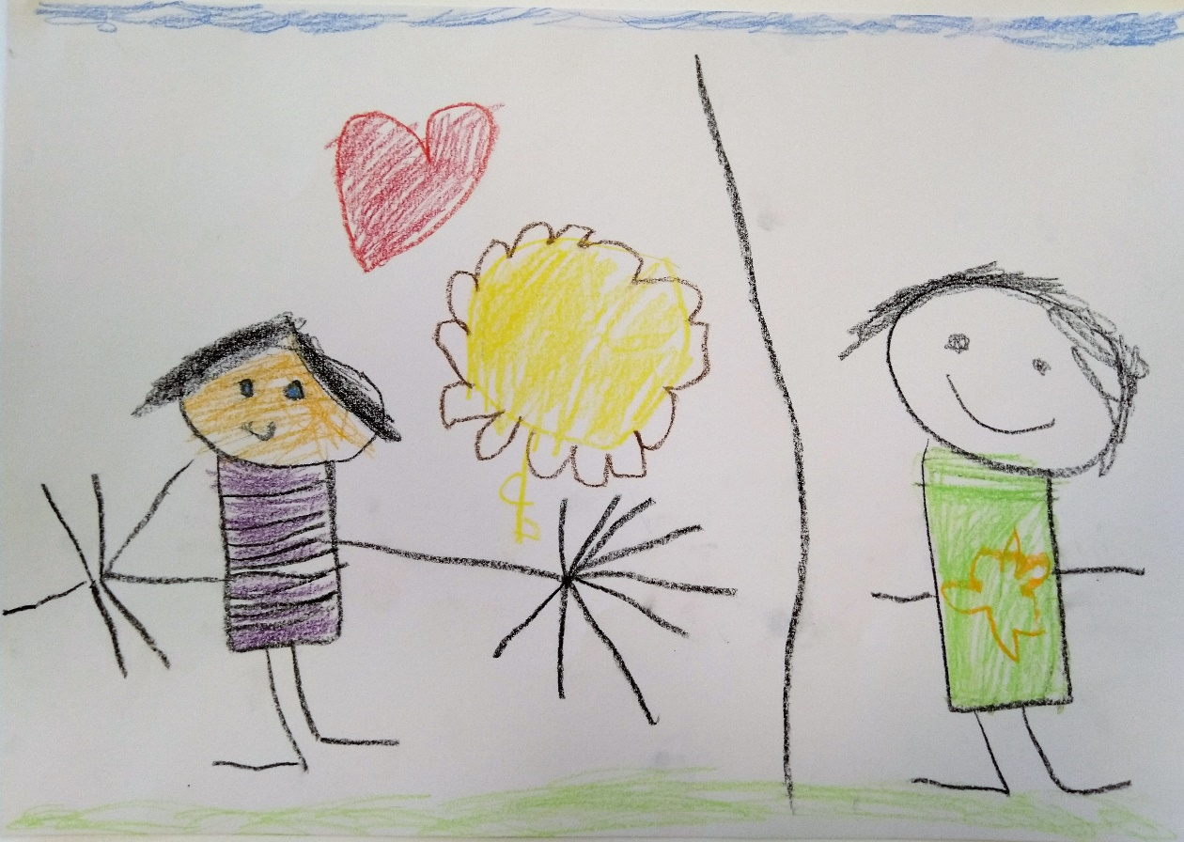
Vihreä paitainen ”Ellen” on päähenkilö.
Isla ja Joel.

Slide 18
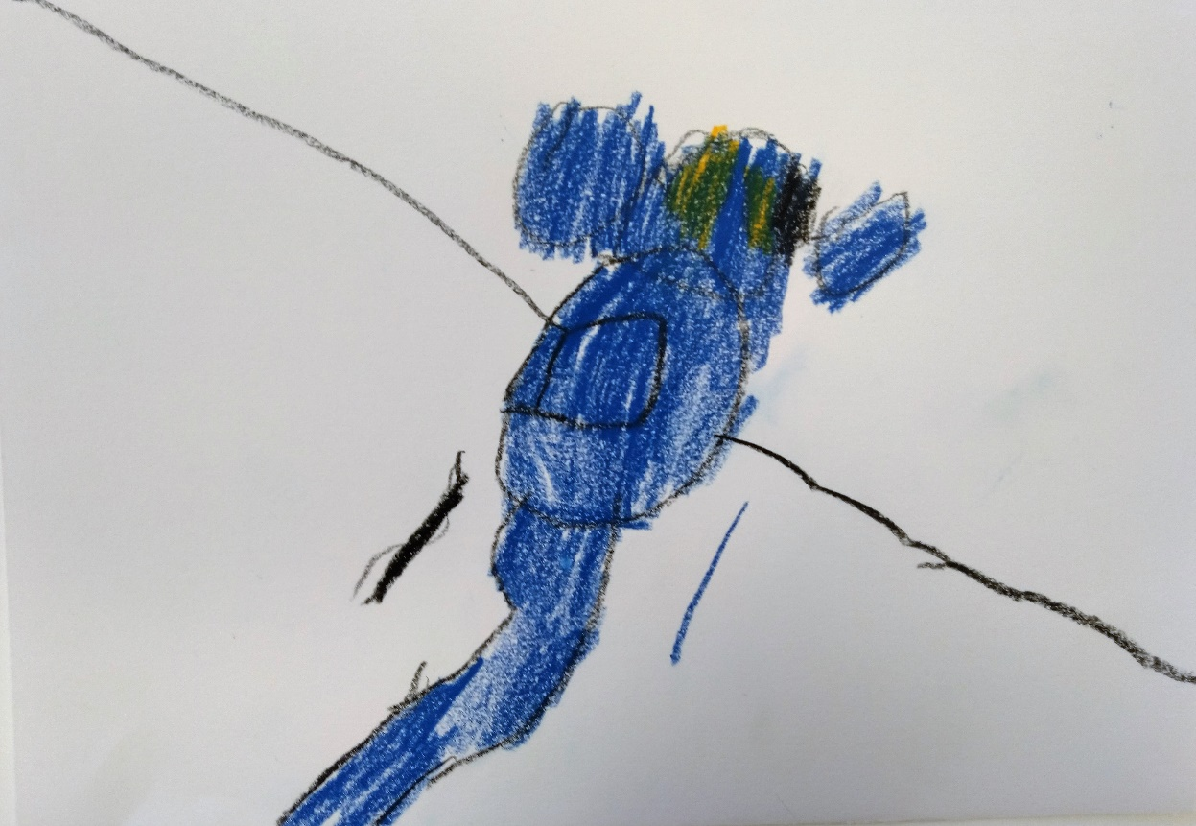
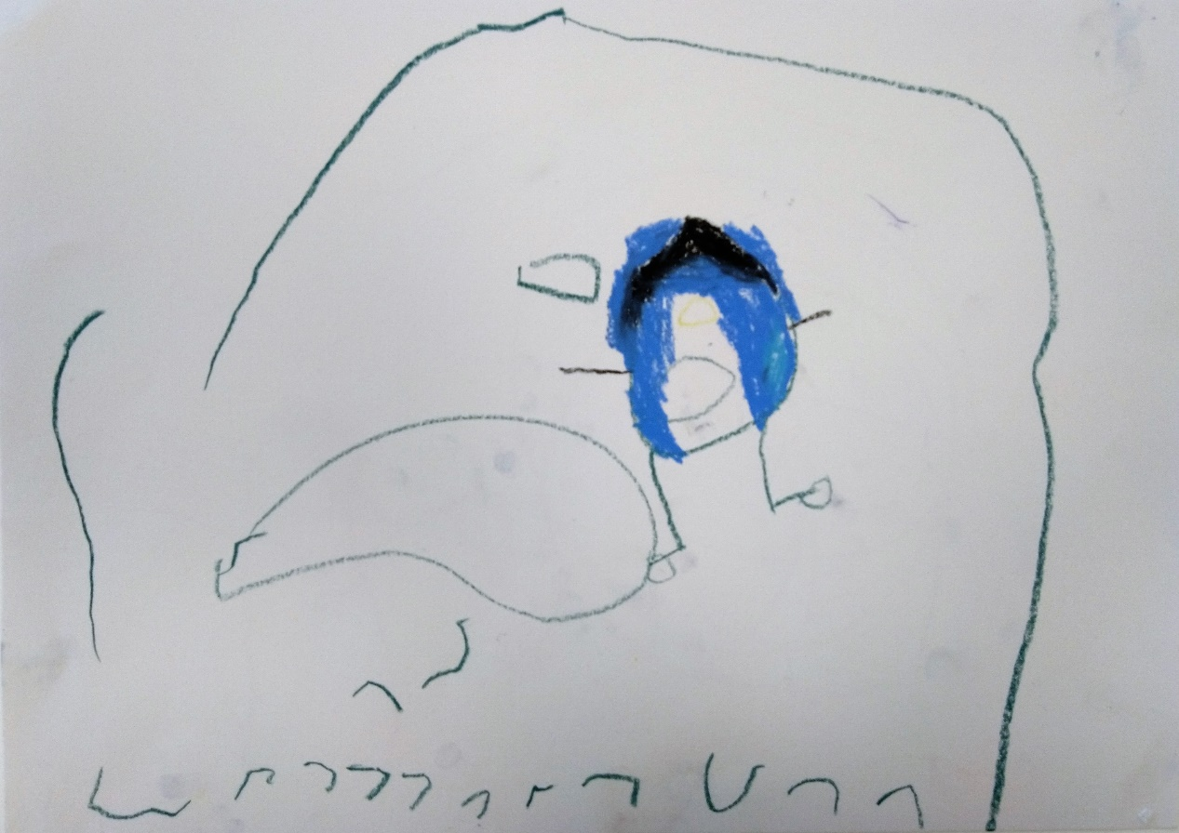
Päähenkilö Eeli on pomo. Se osaa tehdä niitä värityskuvia, mitä toi peikko teki.
Joel ja on kesä. Jääkaappi, mistä se saa ruokaa.

Slide 19
Isla miettii, mitä Joel tekee sen pehmolle.
Isla kuvittelee, että Joel käsittää kaiken väärin.

Slide 20
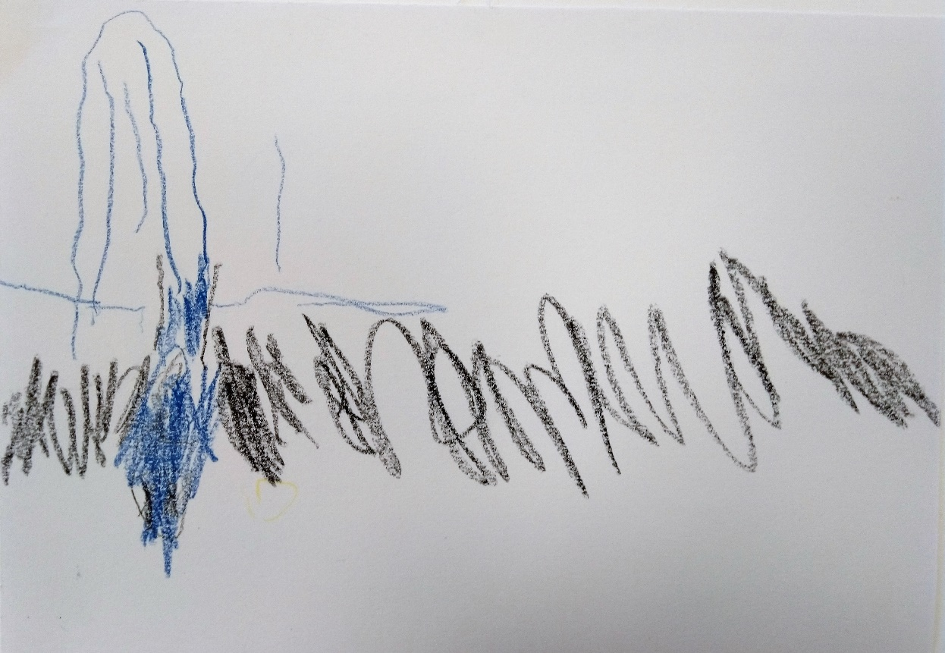
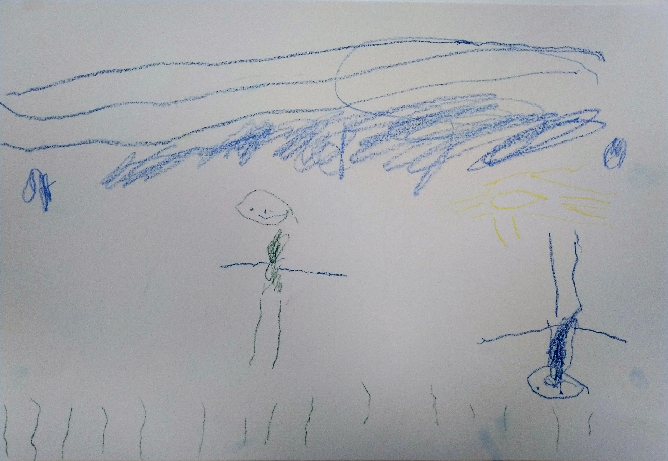
Se kattoo tuolla, se osaa tehdä niitä taideteoksia.
Toi on aurinko, toi on pilvi. Ja Isla ja Joel.

Slide 21
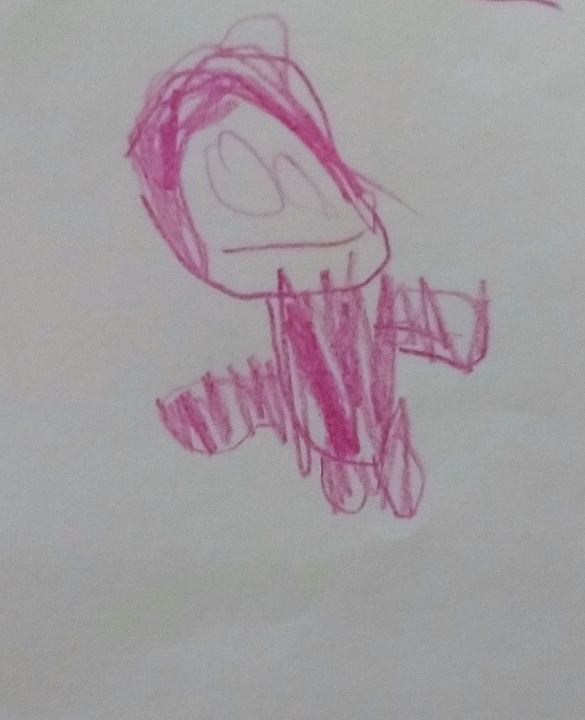
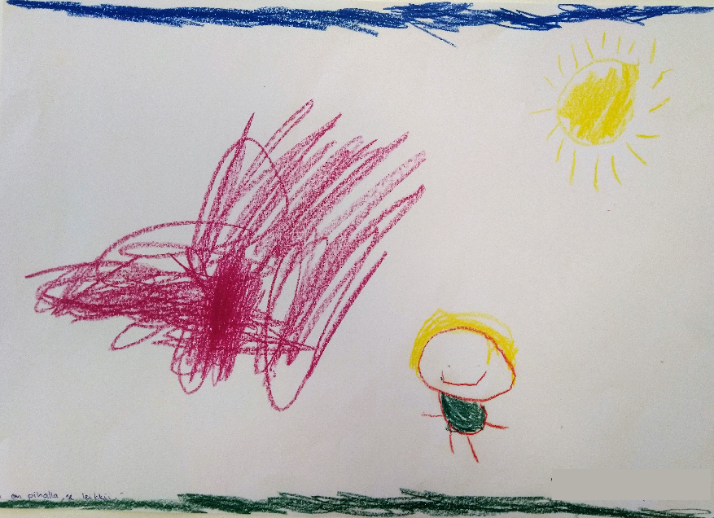
Isla.

Slide 22
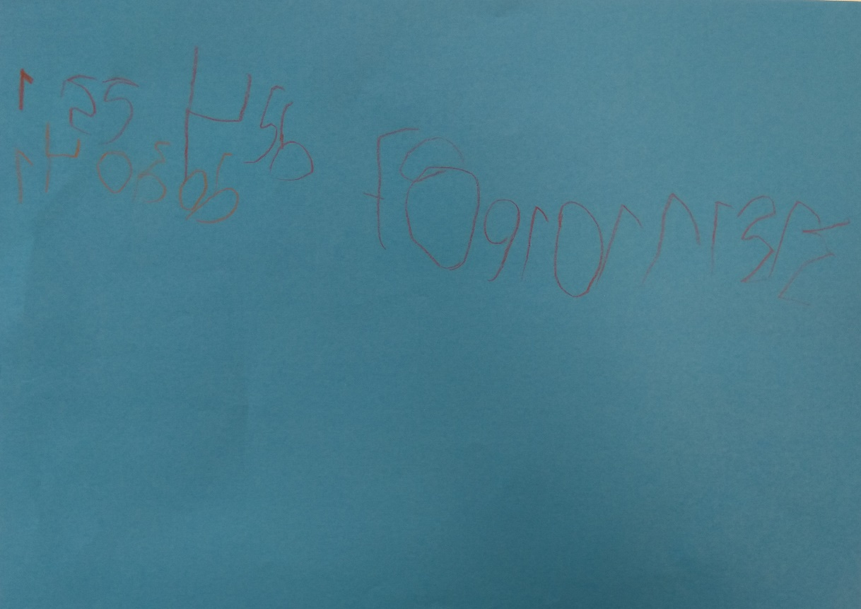
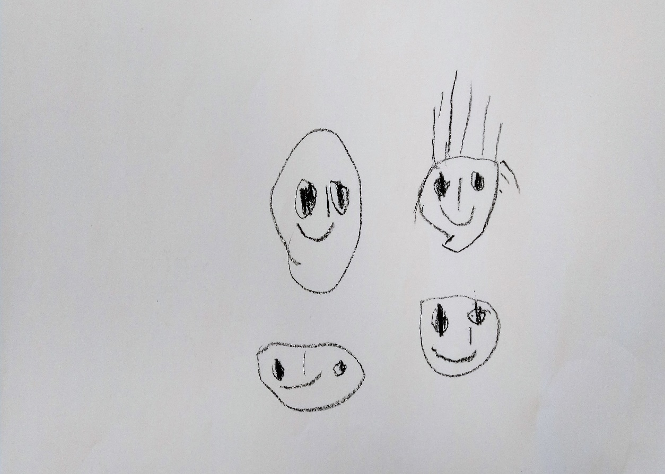
Pelkkiä numeroita.
Isla ja Joel laiskottelee.

Slide 23
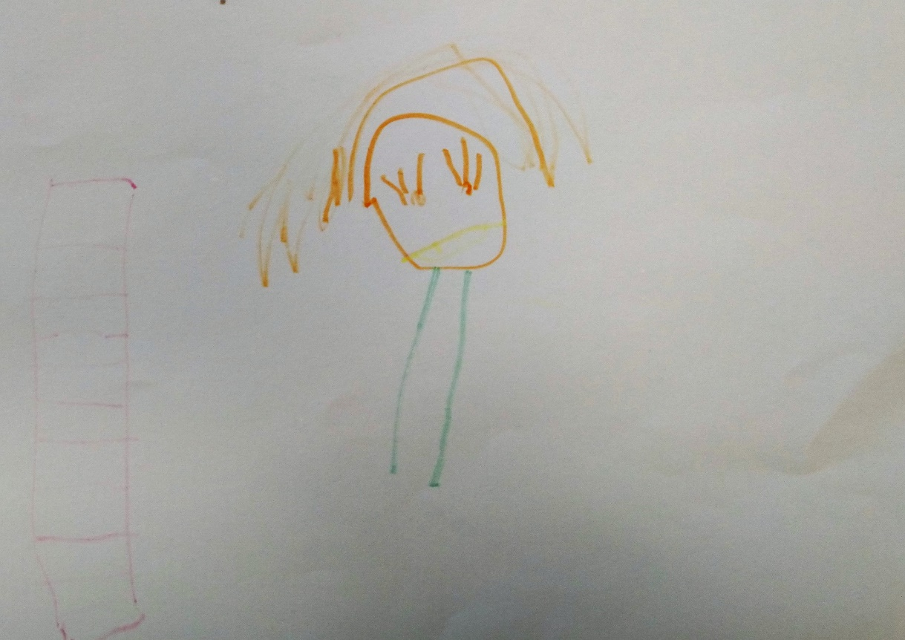
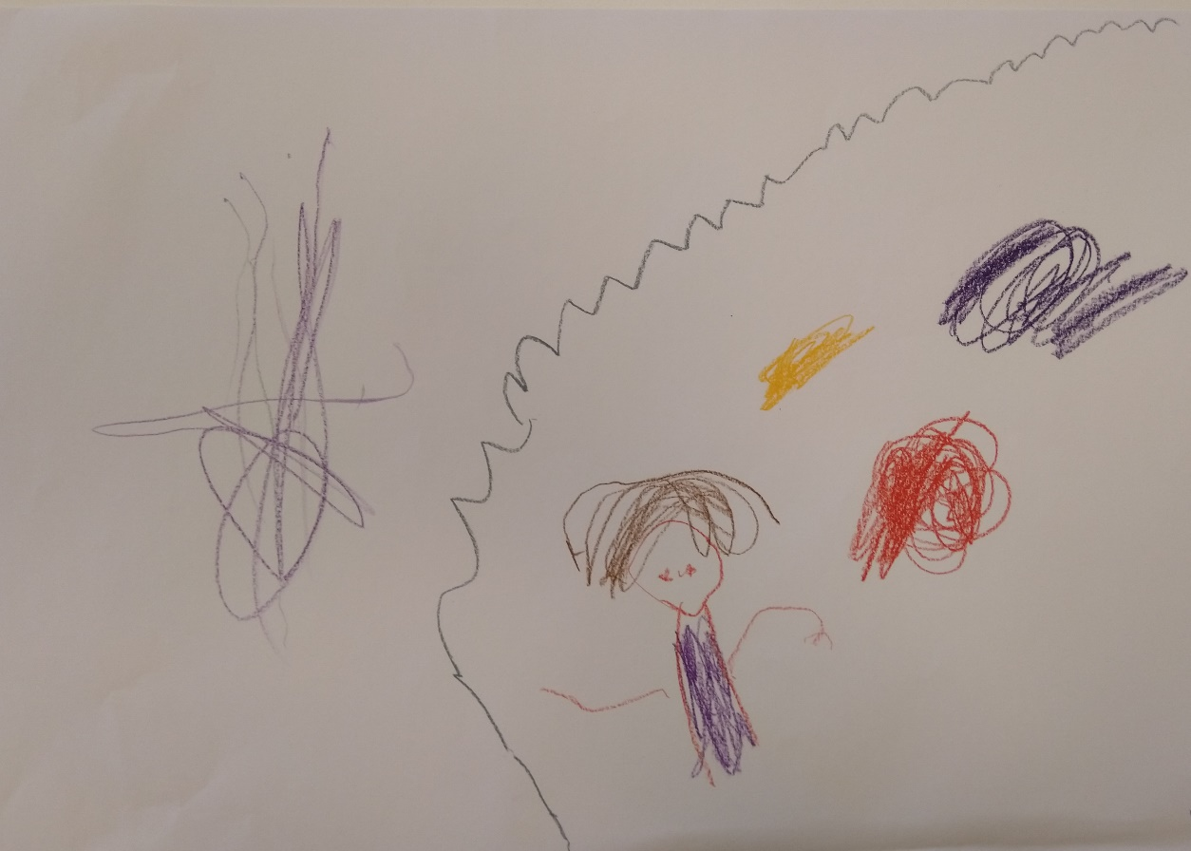
Isla kiipeää tikkaita.
Isla on portaiden alla, se askartelee.

Slide 24
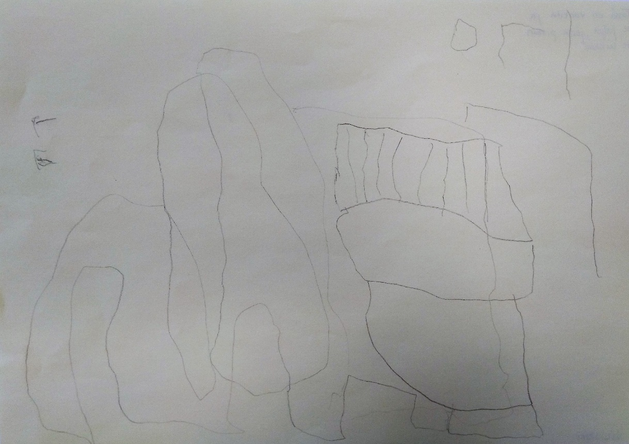
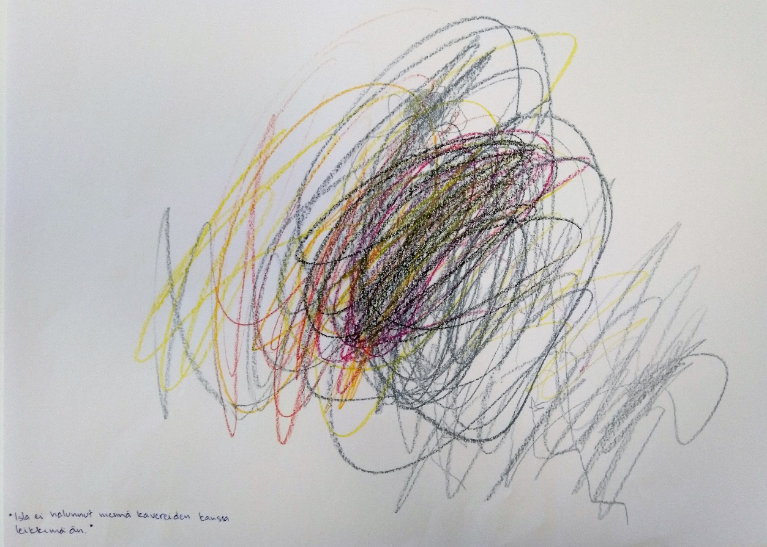
Tässä on vankila ja ne jäljet, joita pitkin se liikkuu.
Isla ei halunnut mennä kavereiden kanssa leikkimään.

Slide 25
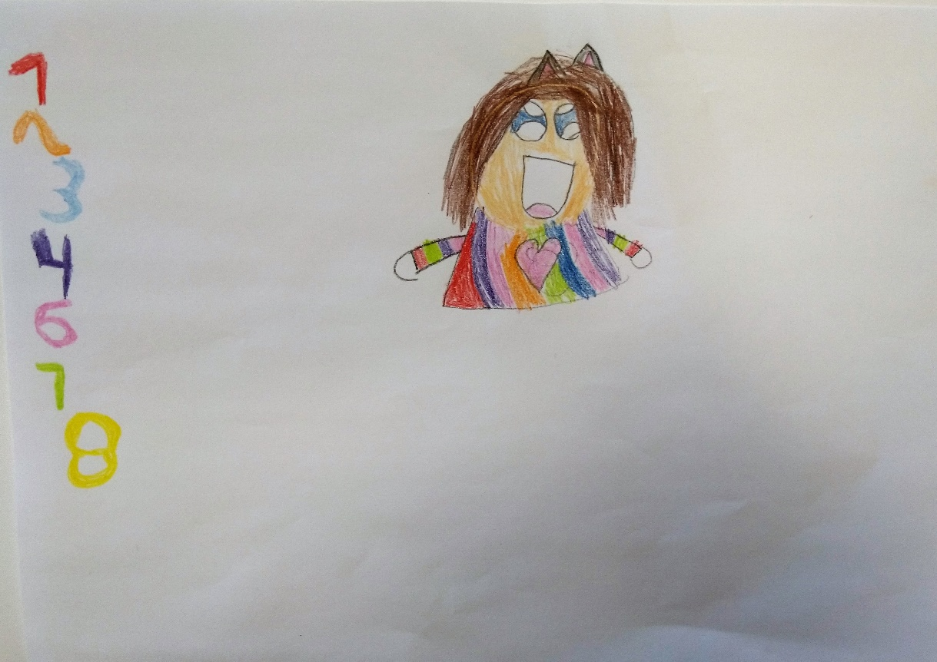
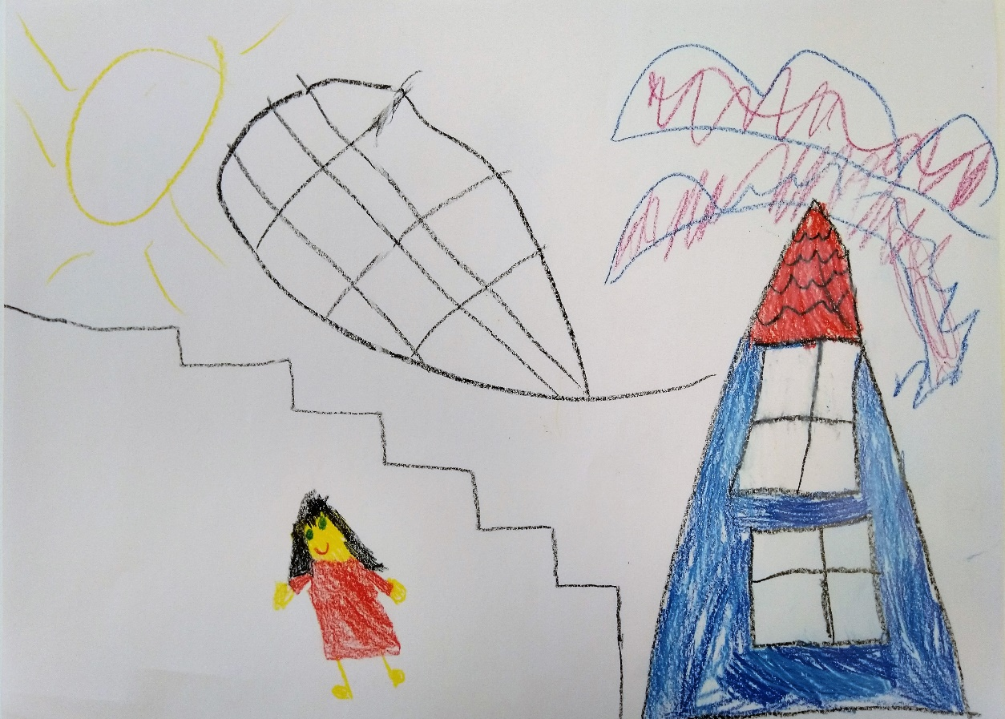
Isla.

Slide 26
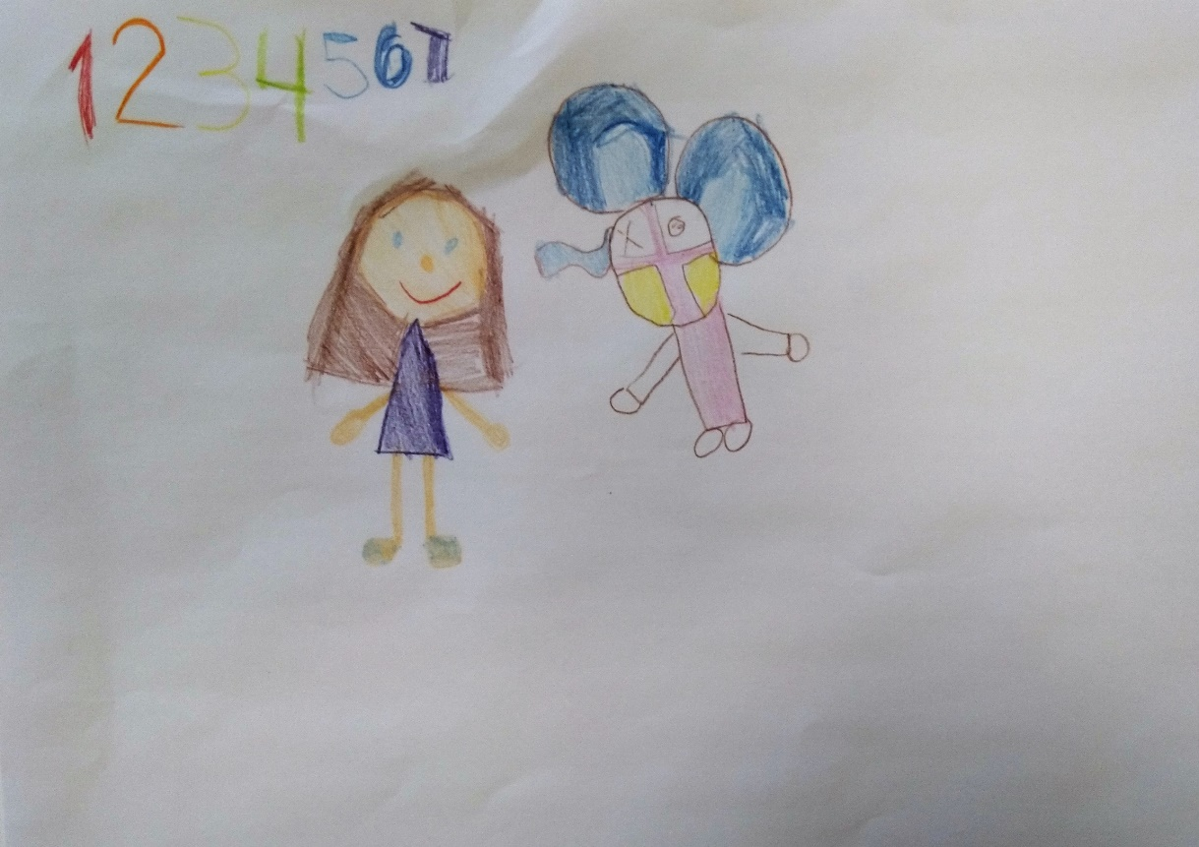
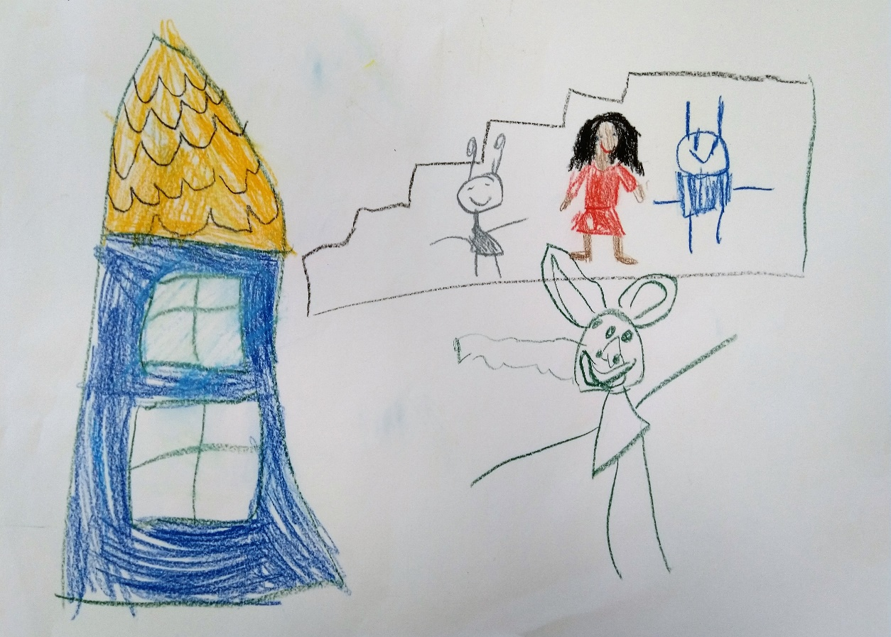
Vanhemmat kertoo, että he menevät illalla juhliin. Etsii itselleen hiljaisen nurkkauksen, et se voi askarrella rauhassa.
Isla on tehnyt itselleen ystävän.

Slide 27
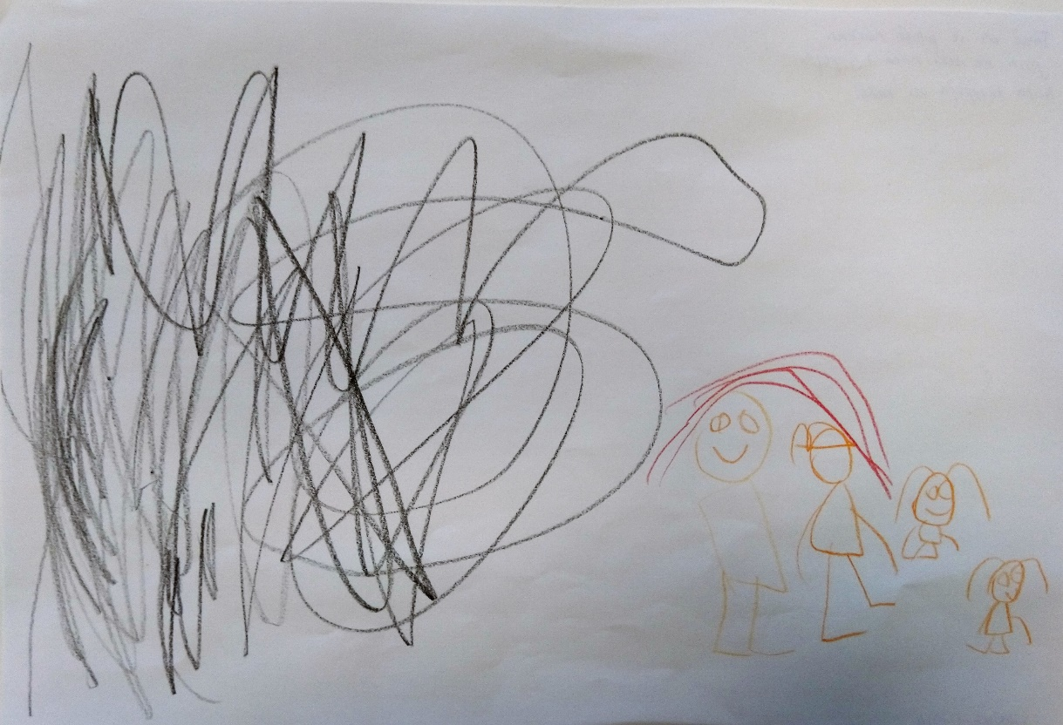
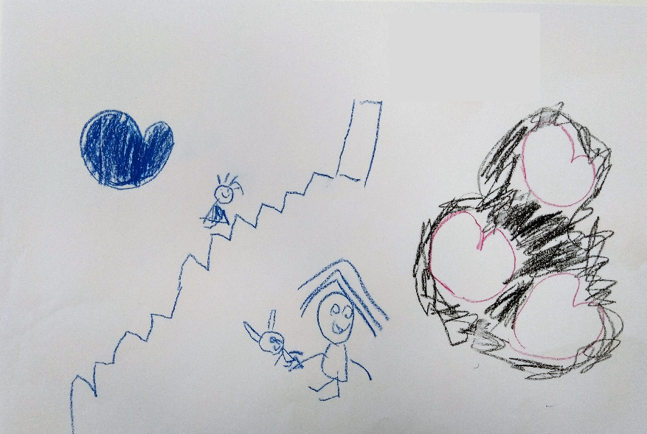
Tässä on se pimeä nurkka, jossa ne teki niitä tyyppejä. Niitä tyyppejä on kaksi.
Joel katsoo tota Islaa, kun se teki kavereita.

Slide 28


Minä ja koiraystäväni.
Islan kaverit.

Slide 29


Isla ja numerot.
Tossa on Isla ja Joel. Täällä on yksi kaveri, joka nukkuu, sillä on silmälappu päässä. Sakset ja talo.

Slide 30


Isla ja numeroita.
Isla huomas ton pojan portailla.

Slide 31


Se piirsi numeroita. Ja tässä on poliisiasema. Ja ne jäljet, joita se kulki.
Isla, kaverit ja Joel.

Slide 32


Yksittäisiä piirroksia Isla saa kavereita kirjasta:
Joel ja Isla. Ne leikkivät yhdessä!
Isla ja Joel ovat kavereita.

Slide 33


Isla tekee kirjaimista musiikkia.
Isla tekee kirjaimista ja numeroista kavereita. Islan oli vaikea saada kavereita.

Slide 34


Islan kavereita!
Islalla ja kavereilla oli kivaa hyppiä!

Slide 35


Isla on sisällä ja syö muitten kaa.
Isla, Joel ja lapset juhlissa. Syövät herkkuja.

Slide 36


Lapsia.
Kuvassa on Isla.

Slide 37


Isla ja Joel ja rakkautta.
Tässä on Isla ja se on saanut kavereita. Nyt ne leikkii leluilla.

Slide 38


Isla ja sen kaveri, Joel.
Isla ja Joel.

Slide 39


Siin Isla on sisällä ja se leikkii omil leluillas. No Isla sai siinä kavereita.
Se on ulkona ja se askartelee siellä ulkona niitä kavereita.

Slide 40


Yhdessä ryhmässä lapset piirsivät Islan kavereita ”Kierrätyskaverit”:

Slide 41



Slide 42



Slide 43



